Slide 1
Задачи математической статистики
Краткая историческая справка
Генеральная и выборочная совокупности
Повторная и бесповторная выборки. Репрезентативная выборка
Способы отбора
Статистическое распределение выборки
Эмпирическая функция распределения
Полигон и гистограмма

Slide 2
Установление закономерностей, которым подчинены массовые случайные явления, основано на изучении методами теории вероятностей статистических данных – результатов наблюдений.
Задачи математической статистики:
Обоснование способов сбора и группировки статистических сведений, полученных в результате наблюдений или в результате специально поставленных экспериментов.
Разработка методов анализа статистических данных в зависимости от целей исследования:
оценка неизвестной вероятности события;
оценка неизвестной функции распределения;
оценка параметров распределения, вид которого неизвестен;
оценка зависимости случайной величины от одной или нескольких случайных величин;
проверка статистических гипотез о виде неизвестного распределения или о величине параметров распределения, вид которого неизвестен;
определение числа необходимых испытаний до начала исследования (планирование эксперимента), в ходе исследования (последовательный анализ).
Задача матстатистики – создание методов сбора и обработки статистических данных для получения научных и практических выводов.

Slide 3
2. Краткая историческая справка
Математическая статистика возникла (XVII в.) и развивалась параллельно с теорией вероятностей. Дальнейшее развитие (вторая половина XIX – начало XXв.) обязано П.Л. Чебышеву, А.А. Маркову, А.М. Ляпунову, К.Гауссу, А. Кетле, Ф. Гальтону, К. Пирсону.
В ХХ в. наиболее существенный вклад был сделан российскими математиками (В.И. Романовский, Е.Е. Слуцкий, А.Н. Колмогоров, Н.В. Смирнов), а также английскими (Стьюдент, Р. Фишер) и американскими (Ю. Нейман, А. Вальд) учёными.

Slide 4
Пусть требуется изучить совокупность однородных объектов относительно некоторого качественного или количественного признака, характеризующего эти объекты. Например, для партии деталей качественным признаком может служить стандартность детали, а количественным – контролируемый размер детали.
Сплошное обследование (проверяются все объекты совокупности) проводится редко:
при большом числе объектов велики затраты (денег, времени и пр.);
обследование может приводить к повреждению либо уничтожению объекта исследования.

Slide 5
Выборочная совокупность (выборка) – совокупность случайно отобранных объектов.
Генеральная совокупность – совокупность объектов, из которых проводится выборка.
Объём совокупности (выборочной или генеральной) – число объектов этой совокупности. Например, если из 1000 деталей отобрано для обследования 100 деталей, то объём генеральной совокупности N=1000, а объём выборки n=100.

Slide 6
Повторная выборка – отобранный объект перед отбором следующего возвращается в генеральную совокупность (анализ посещаемости занятий одним и тем же студентом).
Чаще применяется бесповторная выборка.
Чтобы по данным выборки можно было бы достаточно уверенно судить об интересующем признаке генеральной совокупности, необходимо, чтобы выборка правильно представляла пропорции генеральной совокупности, т.е. выборка должна быть репрезентативной (представительной).
В силу закона больших чисел выборка будет репрезентативной, если её осуществлять случайно из генеральной совокупности (все объекты имеют одинаковую вероятность попасть в выборку).

Slide 7
Отбор, не требующий расчленения генеральной совокупности на части:
простой случайный бесповторный отбор (объекты извлекают по одному из всей генеральной совокупности – выбор № экз. билета, когда выбранные номера не возвращаются в ген.совокупность);
простой случайный повторный отбор (объекты извлекают по одному из всей генеральной совокупности – выбор № экз. билета, когда выбранные номера возвращаются в ген.совокупность).

Slide 8
Отбор, при котором генеральная совокупность разбивается на части:
типический отбор – объекты отбираются не из всей ген. совокупности, а из каждой её «типической» части. Например, при производстве деталей на нескольких станках отбор – не из всей совокупности деталей, а из продукции каждого станка в отдельности;
механический отбор – ген. совокупность делят на столько групп, сколько объектов должно войти в выборку, и из каждой группы отбирают один объект. Репрезентативность может быть нарушена. Например, если отбирать каждый 20-й обтачиваемый валик, а после отбора проводится замена резца, то отобраны будут валики, обточенные затупленными резцами;
серийный отбор – объекты из ген. совокупности отбирают не по одному, а «сериями». Например, из изделий большой группы станков подвергают обследованию продукцию только нескольких станков. Используется при незначительном колебании обследуемого признака в различных сериях.

Slide 9
Пусть из генеральной совокупности извлечена выборка, причем х₁ наблюдалось п₁ раз,
х₂— п₂ раз,
х_{k}— п_{k} раз
Σn_{i}=n — объем выборки.
Наблюдаемые значения x_{t} называют вариантами, а последовательность вариант, записанных в возрастающем порядке,— вариационным рядом.
Числа наблюдений называют частотами, а их отношения к объему выборки n_{i}/n = W_{i}— относительными частотами.

Slide 10
Статистическое распределение выборки - перечень вариант и соответствующих им частот или относительных частот.
Статистическое распределение можно задать также в виде последовательности интервалов и соответствующих им частот (в качестве частоты, соответствующей интервалу, принимают сумму частот, попавших в этот интервал).
В теории вероятностей под распределением понимают соответствие между возможными значениями случайной величины и их вероятностями.
В математической статистике под распределением понимают соответствие между наблюдаемыми вариантами и их частотами, или относительными частотами.

Slide 11
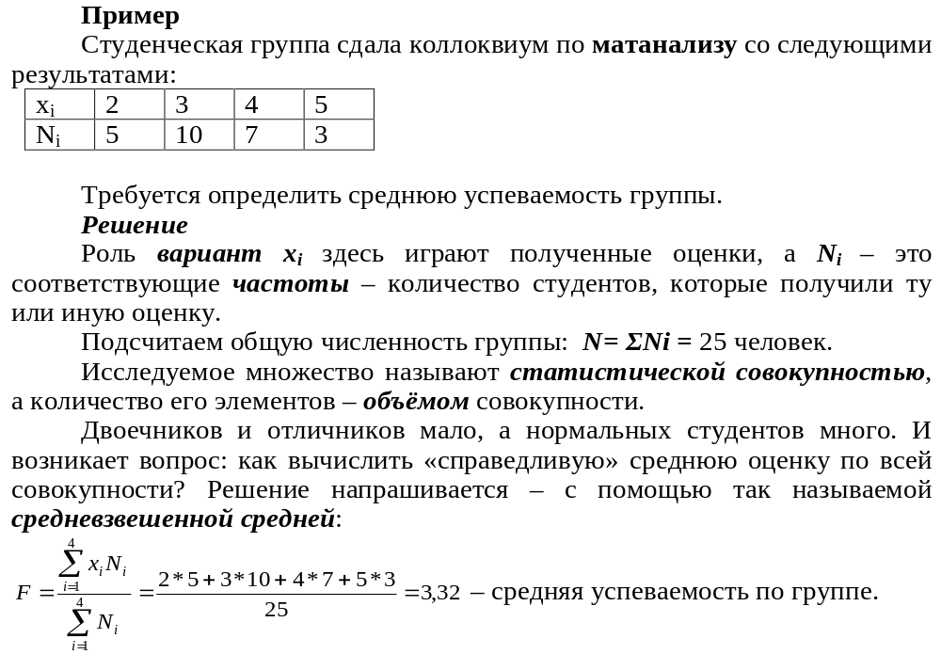

Slide 12
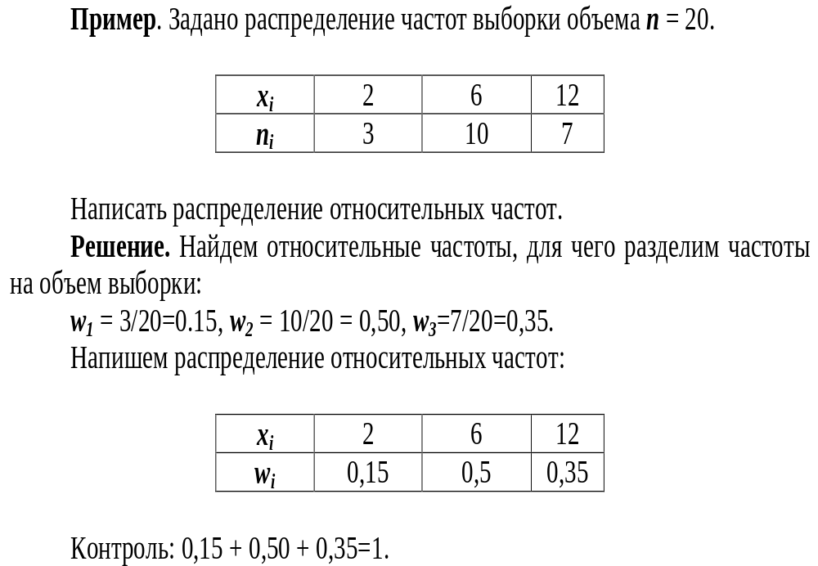

Slide 13
Пусть известно статистическое распределение частот количественного признака X. Введем обозначения: п_{х}—число наблюдений, при которых наблюдалось значение признака, меньшее х; n—общее число наблюдений (объем выборки).
Ясно, что относительная частота события X < х равна п_{х}/п. Если х изменяется, то, вообще говоря, изменяется и относительная частота, т. е. относительная частота п_{x}/п есть функция от х. Так как эта функция находится эмпирическим (опытным) путем, то ее называют эмпирической.
Эмпирической функцией распределения (функцией распределения выборки) называют функцию F*(х), определяющую для каждого значения х относительную частоту события X < х.
Итак, по определению,
F*(х) = п_{х}/п,
где п_{х}—число вариант, меньших х;
п — объем выборки.

Slide 14
Таким образом, для того чтобы найти, например, F*(x₂), надо число вариант, меньших x₂ разделить на объем выборки:
F*(x₂) = n_{x2}/n.
В отличие от эмпирической функции распределения выборки функцию распределения F(х) генеральной совокупности называют теоретической функцией распределения.
Различие между эмпирической и теоретической функциями - теоретическая функция F(х) определяет вероятность события X<х, а эмпирическая функция F*(x) определяет относительную частоту этого же события.
Из теоремы Бернулли следует, что относительная частота события X<х, т.е. F*(x) стремится по вероятности к вероятности F(х) этого события. Другими словами, при больших п числа F* (х) и F (х) мало отличаются одно от другого в том смысле, что
lim P[|F(x)-F*(x)|<ε]=1 (ε>0).
n⟶∾
Отсюда следует целесообразность использования эмпирической функции распределения выборки для приближенного представления теоретической (интегральной) функции распределения генеральной совокупности.

Slide 15
F*(х) обладает всеми свойствами F(х).
Свойства функции F*(х) (из определения ):
значения эмпирической функции принадлежат отрезку [0, 1];
F*(х) — неубывающая функция;
если х₁ — наименьшая варианта, то F*(x) = 0 при x≤x₁;
если х_{k} — наибольшая варианта, то F*(x) = 1 при x>x_{k}.
Итак, эмпирическая функция распределения выборки служит для оценки теоретической функции распределения генеральной совокупности.

Slide 16
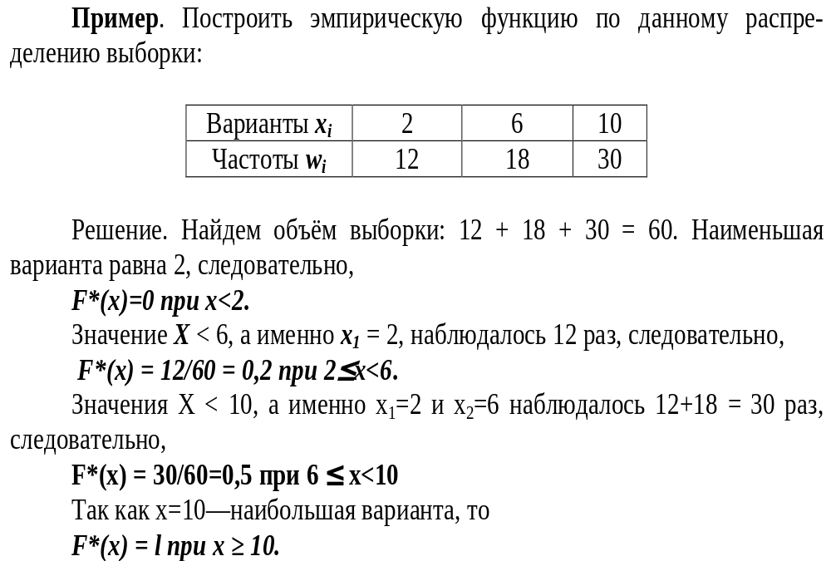

Slide 17
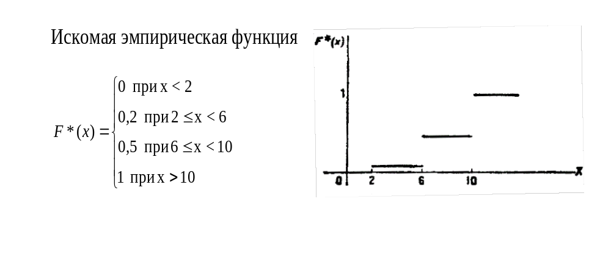

Slide 18
Полигон частот - ломаная, отрезки которой соединяют точки (x₁; n₁), (x₂; n₂),. . ., (х_{к} ; n_{k}).
Для построения полигона частот на оси абсцисс откладывают варианты x_{i}, а на оси ординат—соответствующие им частоты n_{t}.
Полигон относительных частот - ломаная, отрезки которой соединяют точки (x₁; w₁), (x₂; w₂),. . ., (х_{к} ; w_{k}).

Slide 19
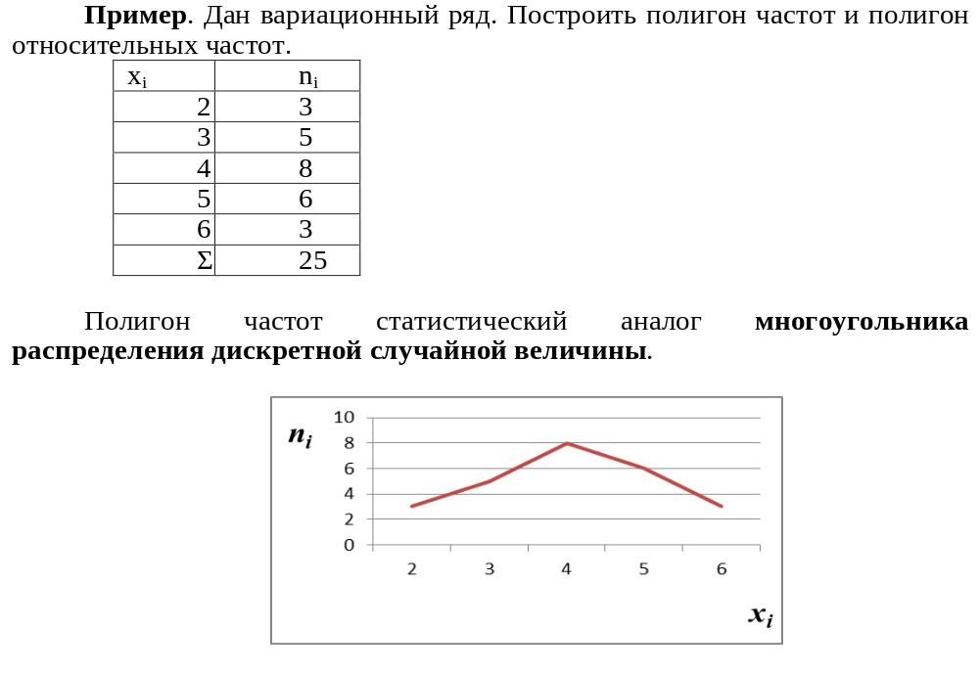

Slide 20
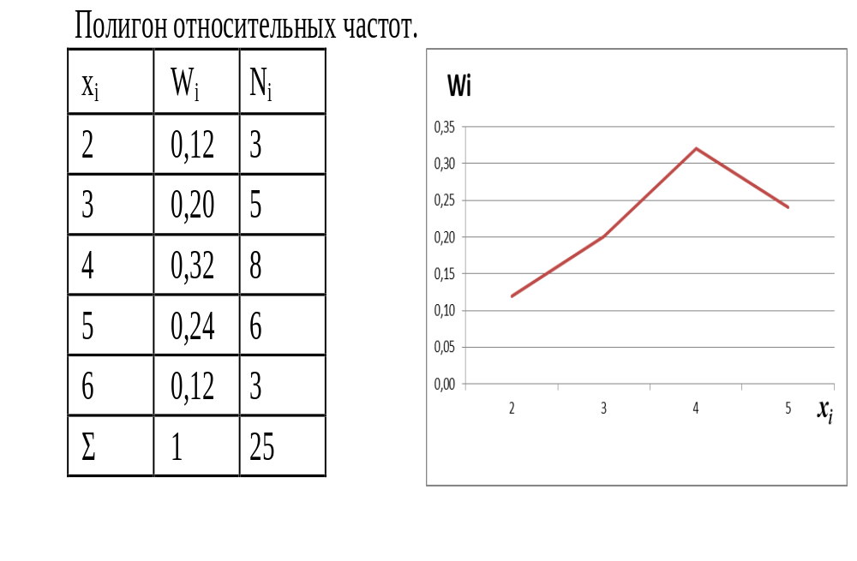

Slide 21
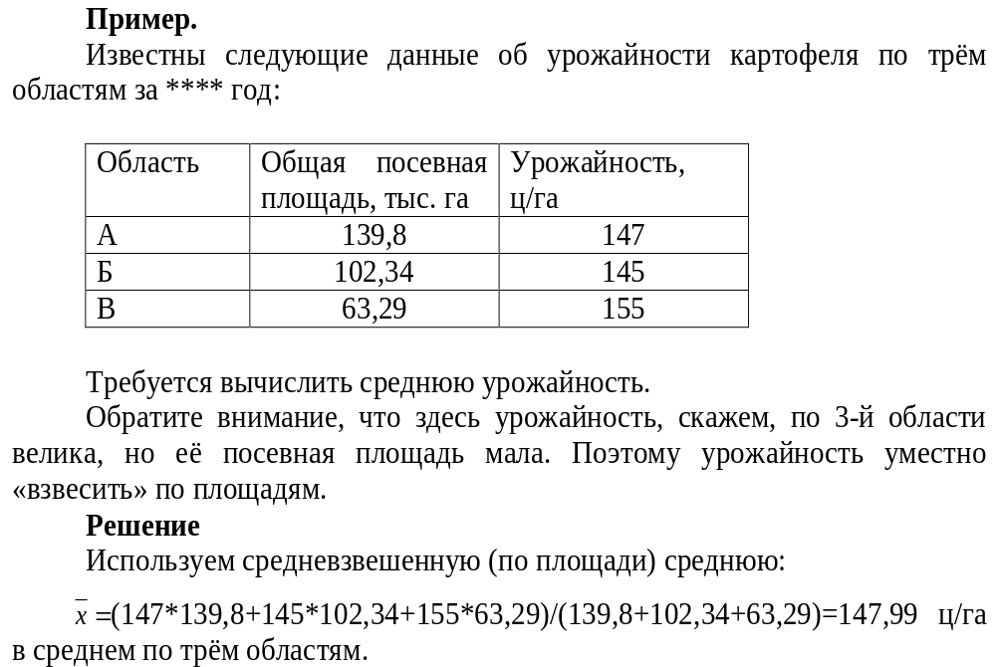

Slide 22
